Slide 1
Operační léčba glaukomu Trabekulektomie
Iva Pavlíková
Jana Jakůbková
Andrea Ščudlová
Oční klinika

Slide 2
Glaukom
hlavní příčinou glaukomu je vysoký nitrooční tlak
dochází k nevratnému poškození zrakového nervu
vede k postupné ztrátě zraku
typické jsou výpadky zorného pole zejména v periferii

Slide 3
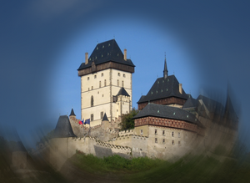
Výpadky zorného pole

Slide 4
Léčba glaukomu
cílem léčby je snížení nitroočního tlaku
konzervativní
laserová
mikrochirurgická

Slide 5
Trabekulektomie
nejužívanější mikrochirurgická metoda léčby glaukomu
účinná a bezpečná filtrační operace
cílem této operace je vytvoření permanentní filtrace mezi nitroočním prostorem (očními komorami) a prostorem mezi spojivkou a sklérou

Slide 6
Výkon
délka výkonu asi 15 min
provádí se v topické a lokální anestezii
je pro pacienta minimálně zatěžující

Slide 7
Video

Slide 8
Pooperační péče
poloha v polosedu
pacient si nesmí mnout oko, ev. přiložení krytky na oko
nastavování nitroočního tlaku do ideálních hodnot (masáže bulbu, farmakoterapie)

Slide 9
Závěr
lety ověřená operace
účinná
minimálně traumatizující pro pacienta

Slide 10
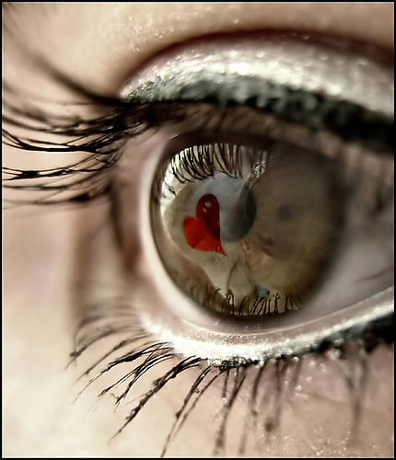
Děkuji vám za pozornost a přeji hezký zbytek dne

